Slide 1





1.2 矩阵的运算

Slide 2

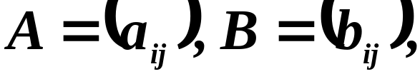



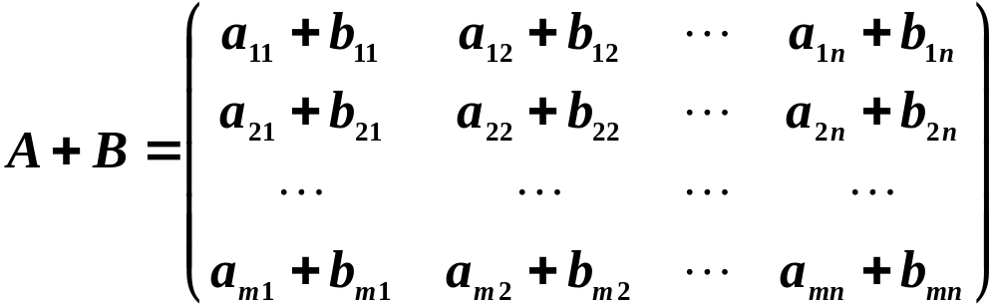
一、矩阵的加法
１、定义
设有两个 矩阵 那末矩阵
与 的和记作 ，规定为

Slide 3
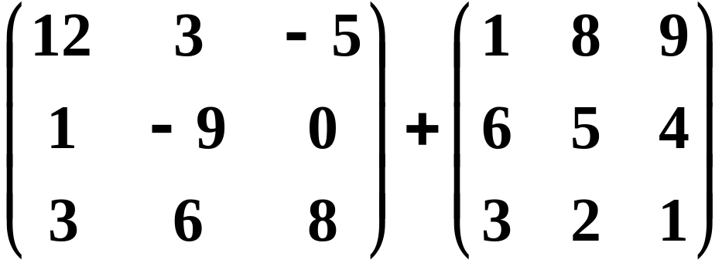
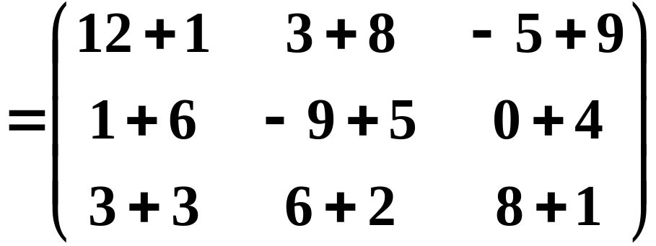
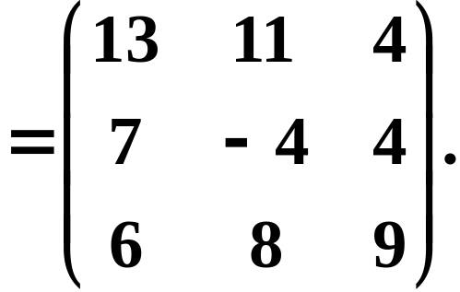
说明 只有当两个矩阵是同维矩阵时，才能进
行加法运算.
例如

Slide 4

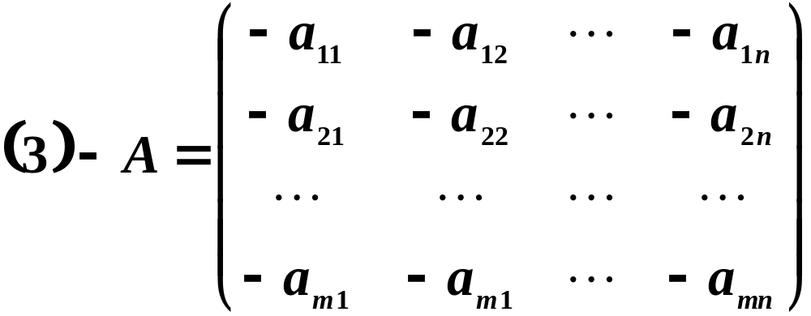


2、 矩阵加法的运算规律

Slide 5
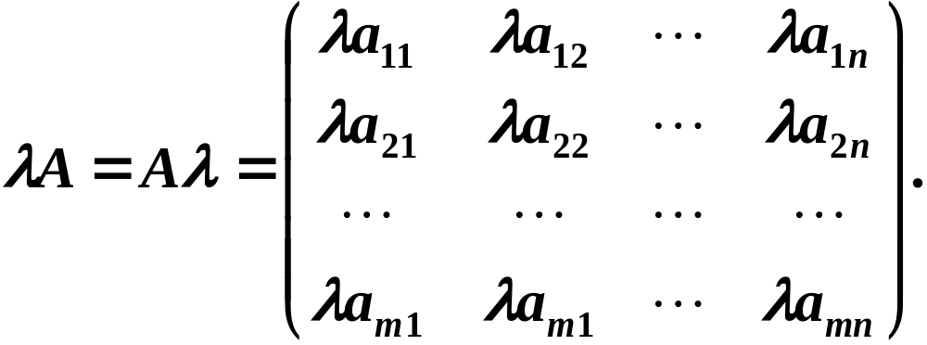
二、数与矩阵相乘
1、定义

Slide 6





2、数乘矩阵的运算规律
（设 为 矩阵， 为数）
矩阵相加与数乘矩阵合起来,统称为矩阵的线性运算.

Slide 7












三、矩阵与矩阵相乘
商品名
代理商

Slide 8

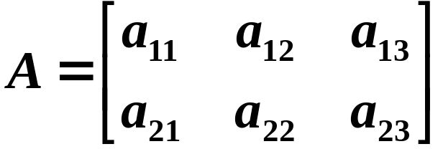
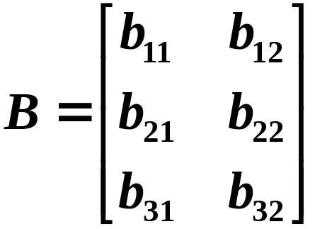
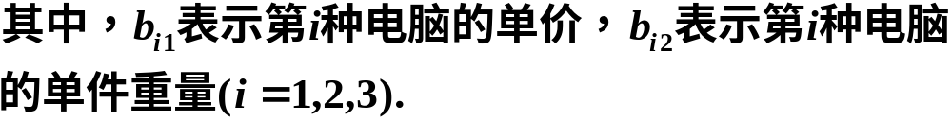
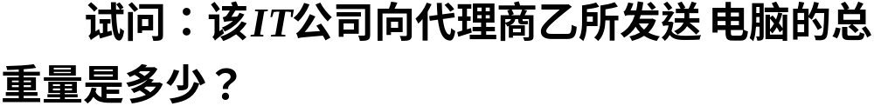

Slide 9


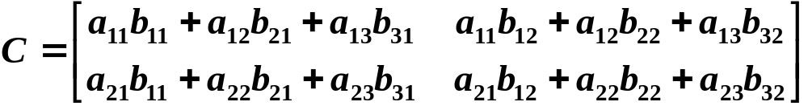

Slide 10
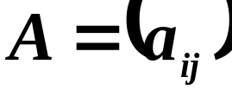
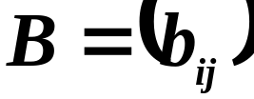




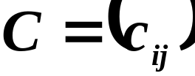
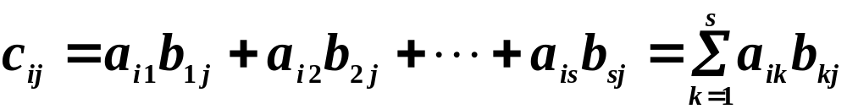


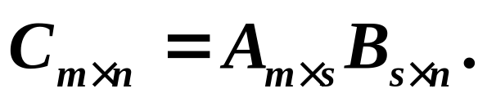
１、矩阵乘积的定义
设 是一个 矩阵， 是一个
矩阵，那么规定矩阵 与矩阵 的乘积
是一个 矩阵 ，其中
并把此乘积记作

Slide 11
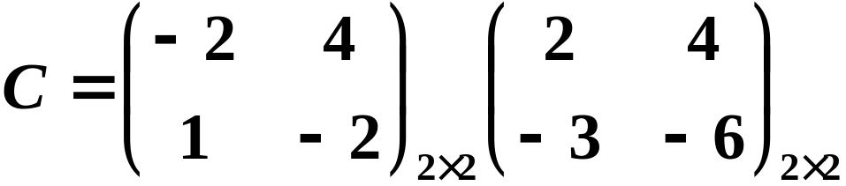
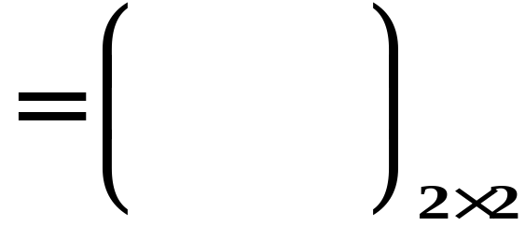




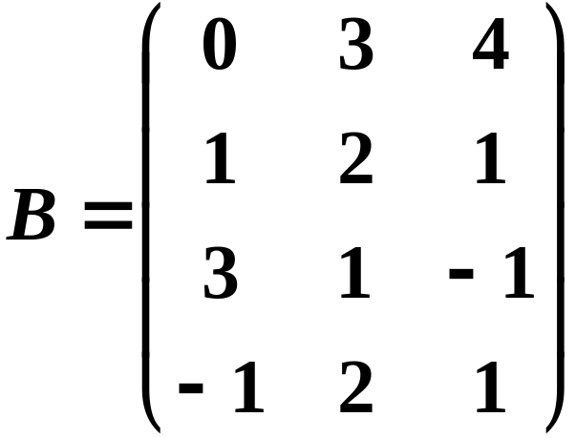
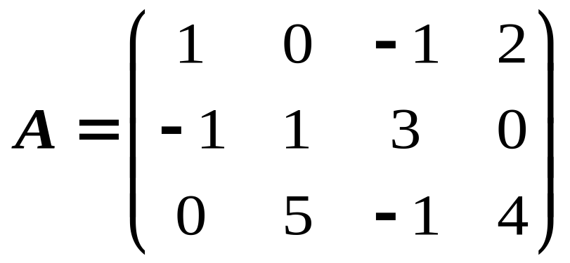

例１
例2
设

Slide 12
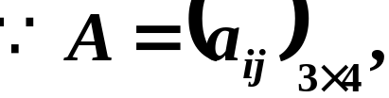
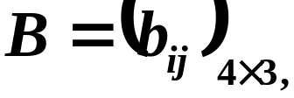
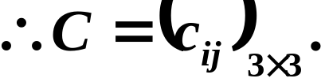
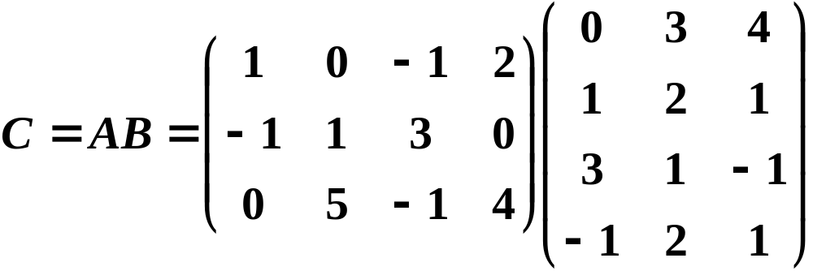
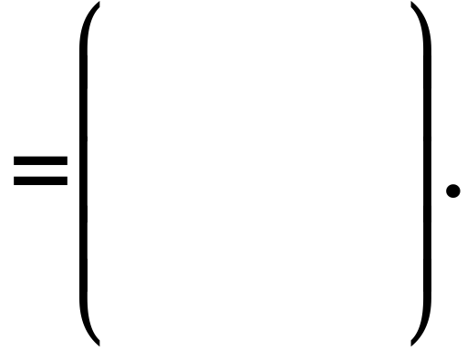








解
故

Slide 13
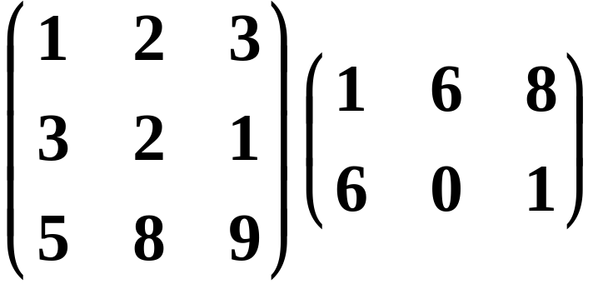
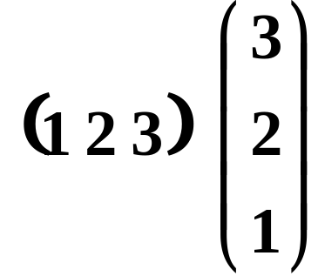


注意 只有当第一个矩阵的列数等于第二个矩阵
的行数时，两个矩阵才能相乘.
例如
不存在. 而

Slide 14










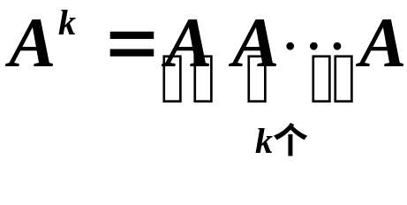

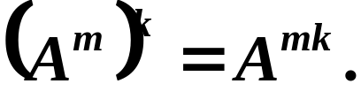

２、矩阵乘法的运算规律
运算可行前提下
（其中 为数）;
若A是 阶矩阵，则 为A的 次幂，即
并且

Slide 15

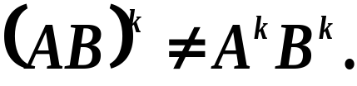
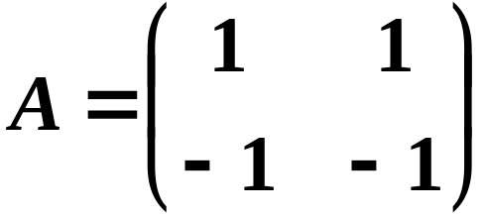
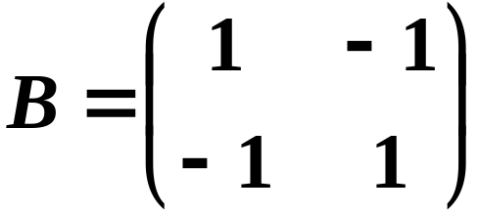
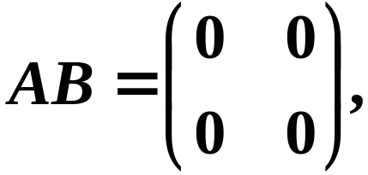
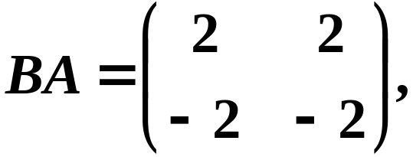

注意 矩阵一般不满足交换律，即：
例 设
则

Slide 16
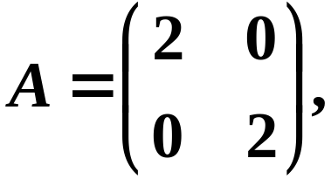
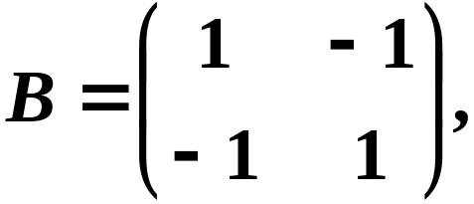
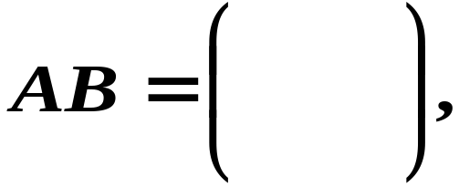
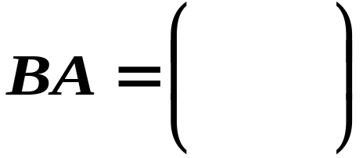



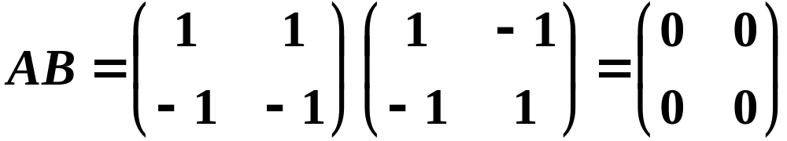


但也有例外，比如设
则有
注意 矩阵一般不满足消去律，亦即：

Slide 17
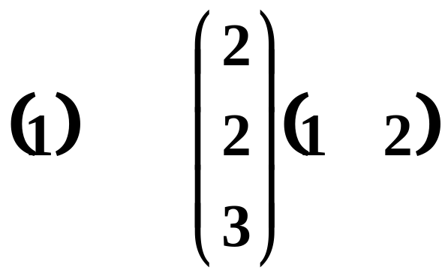
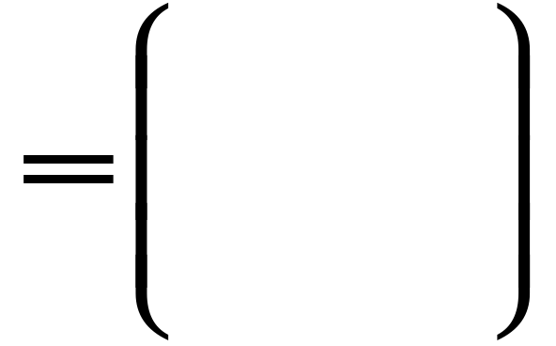
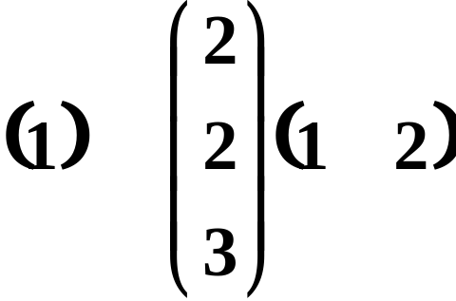


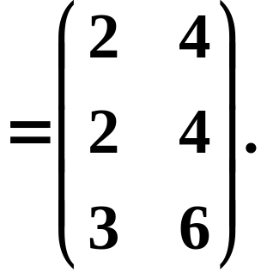


例3 计算下列乘积：
解

Slide 18
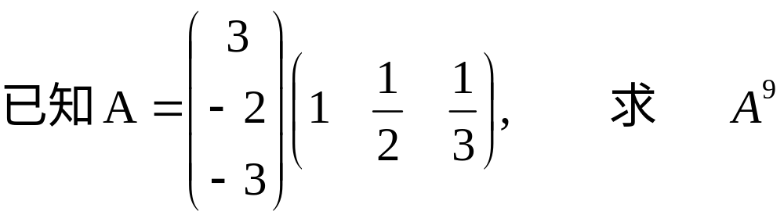
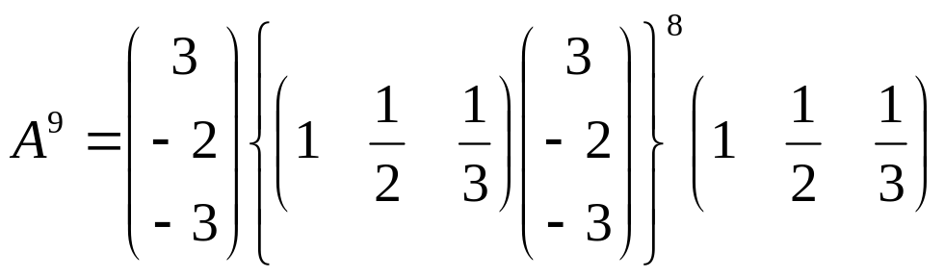
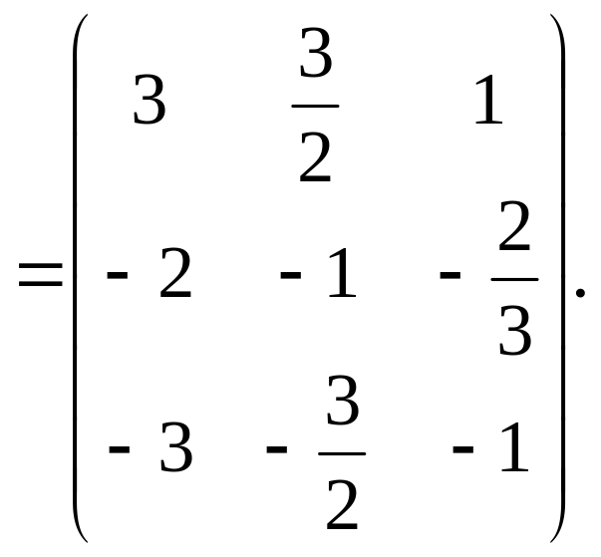
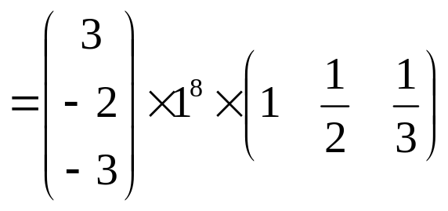
例4 ：
解

Slide 19

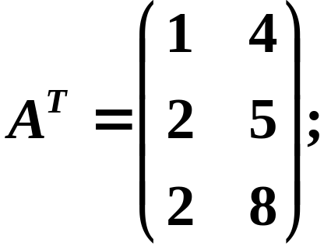
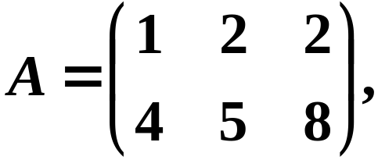


四、矩阵的转置运算
１、转置矩阵
定义 把矩阵 的行换成同序数的列得到的
新矩阵，叫做 的转置矩阵，记作 .
即:若A=(a_{ij}) 则A^{T}=(a_{ji})
例

Slide 20




转置矩阵的运算性质

Slide 21





例5 已知
解法1

Slide 22



解法2

Slide 23





2、对称阵与反对称阵
定义
设 为 阶方阵，如果满足 ，即
那末 称为对称阵.
说明
对称阵的元素以主对角线为对称轴对应相等。

Slide 24










例6 证明任一 阶矩阵 都可表示成对称阵
与反对称阵之和.
证明
所以C为对称矩阵.
所以B为反对称矩阵. 于是
命题得证.

Slide 25





例 旋转矩阵
数学归纳法:

Slide 26

五、小结
加法
矩阵运算
数与矩阵相乘
矩阵与矩阵相乘
转置矩阵
对称阵与反对称阵

Slide 27
注意
（1）只有当两个矩阵是同维矩阵时，才能
进行加法运算.
（2）只有当第一个矩阵的列数等于第二个
矩阵的行数时，两个矩阵才能相乘,且矩阵相乘
不满足交换律.
（3）矩阵的数乘运算是该数乘以矩阵中每一个元素.

Slide 28


思考题
成立的充要条件是什么?

Slide 29

思考题解答
答
故 成立的充要条件为
矩阵A、B可交换。即

